Slide 1
Enzimek a diagnosztikában

Slide 2
DNS polimeráz enzim

Slide 3
Funkciók:
DNS másolása
genomi integritás fenntartása
DNS javítása
homológok átrendezése
Rendellenes működése szemizombántalmat, holdfény betegséget, tumorképződést okoz.

Slide 4

A polimerázok katalitikus helyei különböző aminosav-szekvenciákat tartalmaznak. Ugyanakkor mindegyik DNS-polimeráznak nagyon hasonló szerkezeti konformációja van.
templát megfelelő mozgatása, pozicionálása
DNS megkötése
katalitikusan aktív hely

Slide 5
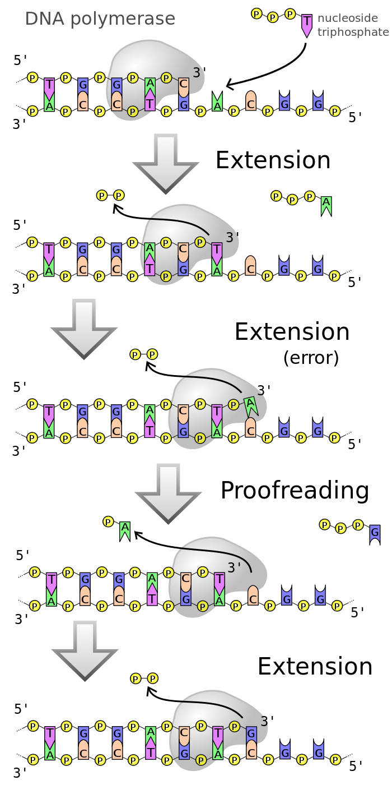
Enzimatikus aktivitások:
DNS-polimeráz
exonukleáz javító mechnizmus
exonukleáz nick-transzlációs
terminális transzferáz

Slide 6
Polimeráz-láncreakció (PCR)
Általánosan használt módszer a legkülönfélébb feladatokra:
örökletes betegségek kimutatása
genetikai ujjlenyomat azonosítása
fertőző betegségek diagnosztikájára
gének klónozása
apasági vizsgálatok elvégzése

Slide 7
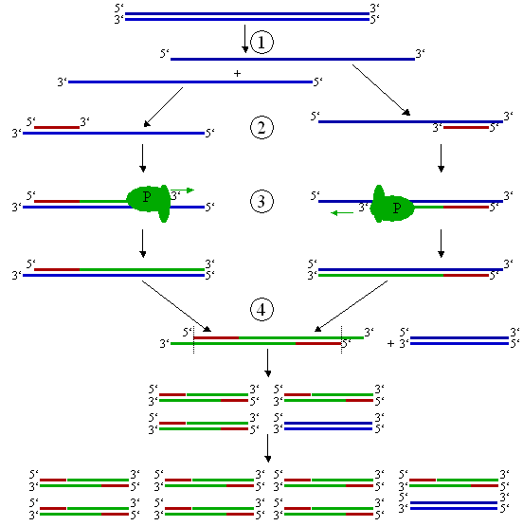
Az eredeti PCR-eljárásnál 94°C-os hevítést alkalmaztak a DNS denaturálásához, és így a polimeráz enzimeket újra kellett tölteni minden hevítési ciklust követően.
Az ötlet, hogy hőstabil DNS-polimerázt használjanak oldotta meg a problémát. Ezt a Thermus aquaticus fajban találták meg.

Slide 8
Az élő szervezetekben zajló replikációtól jól megkülönböztethető, PCR során csak kis DNS-fragmentek amplifikálódhatnak, bővülhetnek általában 10 kbp hosszúságra. Ugyanakkor rekombináns polimerázok használatával a bővített fragmentek hossza a 70 kbp hosszúságot is elérheti.

Slide 9
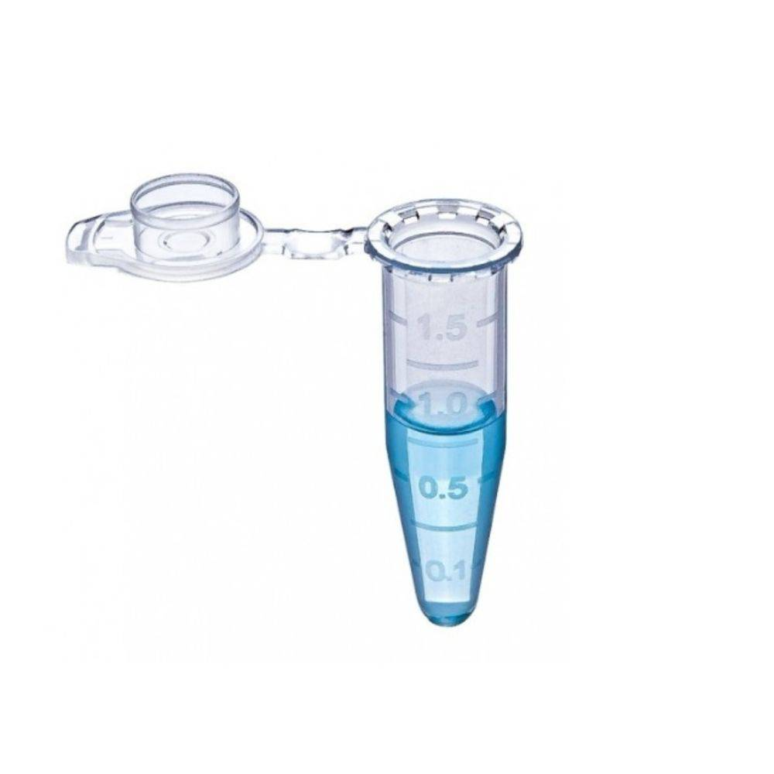
Alapvető komponensek
DNS-templát
primer szakaszok
DNS-polimeráz enzim
nukleotidok
puffer

Slide 10
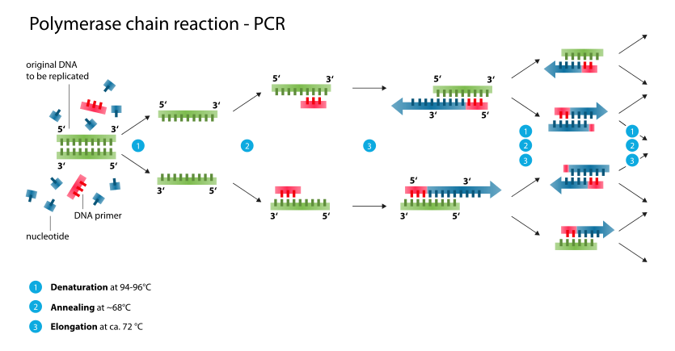
A reakció az erre speciálisan kifejlesztett PCR-készülékben zajlik, ami ciklikusan fűti fel és hűti le magát a megfelelő hőmérsékeletekre. Az eljárás általában 3 fő lépésből áll: denaturálás[1], kapcsolódási lépés[2] (annealing), és meghosszabbítás[3] (extension).
A PCR-technika szabadalmi jogait jelenleg a Hoffmann-La Roche gyógyszergyártó birtokolja.

Slide 11
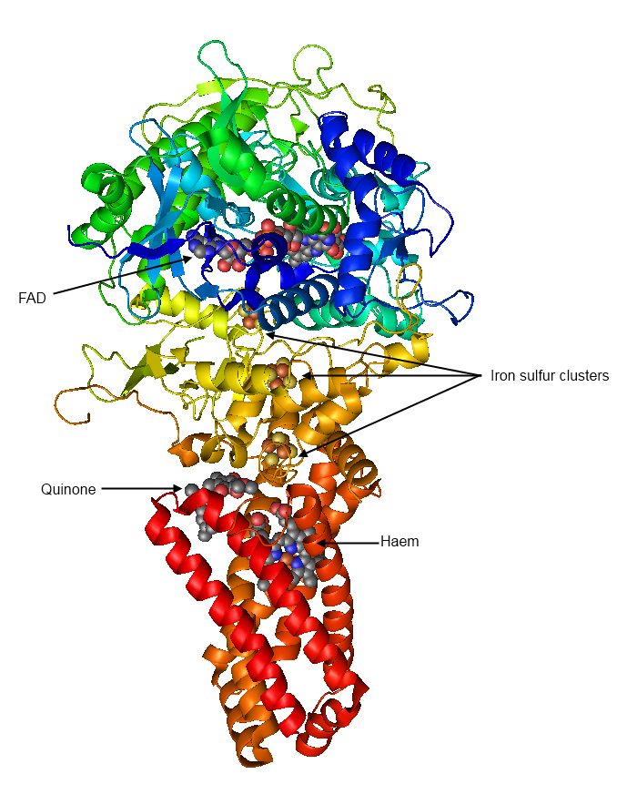
Aminosav dehidrogenáz enzimek

Slide 12
Az aminosav-dehidrogeznáz enzimet aminosavak, ammónia vagy urea kvantitatív, mennyiségi meghatározására lehet használni. Az ammónia sztöchiometriai átalakulásának mérése, vagyis az urea meghatározása volt az első megvalósított módszer.
Manapság inkább a ketosav-szubsztrát- és az aminosav-dehidrogenáz enzim alkalmazásával valósul meg.
Pl. glutamát-dehidrogenáz; leucin-dehidrogenáz

Slide 13
A fenilketonuria
Genetikailag öröklődő anyagcserezavar
Fenilalanin-hidroláz enzim elégtelen, hibás működése okozza
L-fenilalanin koncentráció a vérben:
Normál működés: 60 µM
Hibás működés: 2,4 mM
Kezeletlenül szellemi leépülést eredményez
Megelőzés: korai diagnózissal és szigorú, fenilalanin-szegény diétával

Slide 14
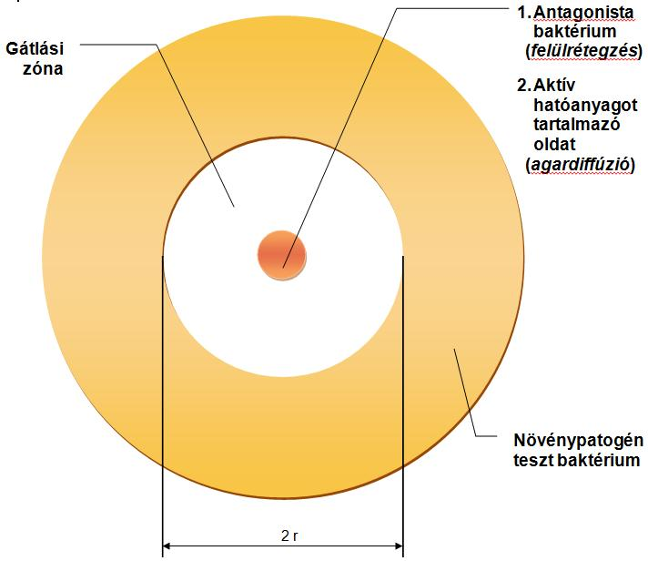
Kimutatási módszerek
Újszülötteknél baktérium-inhibíciós módszerrel is végeznek szűréseket.
Felhasznált faj: Bacillus subtilis

Slide 15
Kimutatási módszerek
Enzimatikus módszer a fenilalanin-hidroláz használatával.
Két lehetőség is van a fenilalaninszint megmérésére:
reakciósebesség mérése
„végpont” módszer
Mindkét módszer méri a redukált NADH mennyiségét, ami direkt spektrofotometriás úton fluorometriásan 340 nm-en meghatározható.

Slide 16
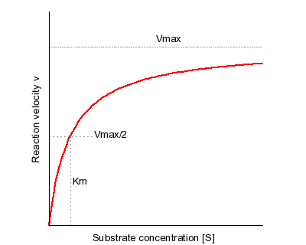
Enzimatikus módszer
Fontos az analit és a kinetikus paraméterek gondos megválasztása: az analit koncentrációjának kicsinek kell lennie az enzim Michaelis-állandójához képest ([S]<K_{m})

Slide 17
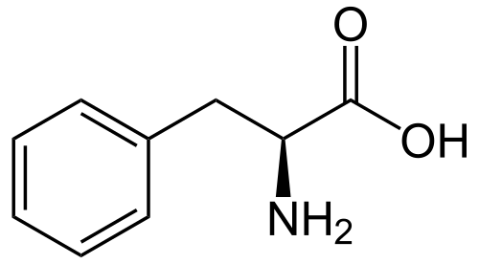
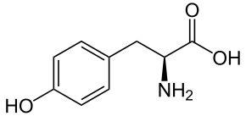
Enzimatikus módszer
Az L-fenilalanin alacsony K_{m}-je végpont módszernél is fontos így az esetleges az L-tirozinnal való interferáció kiküszöbölhető. A humán szérumban mindkét aminosav átlagos koncentrációja 0,06 mM.
L-fenilalanin
L-tirozin

Slide 18
Köszönjük a figyelmet!

